Slide 2
Validation d’un modèle d’erreurs – En Navigation
Jean-Philippe Michel

Slide 3
Validation d’un modèle d’erreur
Généralités
Dans un algorithme de fusion multi-capteurs il est important :
D’avoir des modèles d’erreurs couvrant
  Cela permet d’avoir des écart-types couvrant des erreurs réelles – important pour le client final et pour le bon fonctionnement du filtre de réjection
    Ceci est en général assez bien respecté
D’avoir des modèles d’erreurs paramétrés de manière homogène
  Cela permet que l’algorithme pondère correctement les informations des différents capteurs
  Si un capteur a un modèle d’erreur lâche et un autre a un modèle d’erreur serré, l’algorithme va accorder une confiance trop forte au capteur avec le modèle d’erreur serré
    Ce n’est souvent pas le cas pour Alix, modèle IMU lâche et modèle capteurs externes plus serrés.
Il faut disposer de méthodes quantitatives d’évaluation d’un modèle d’erreurs – pour les capteurs externes et internes

Slide 4
Validation d’un modèle d’erreur
En phase de développement
Idéalement la détermination d’un modèle d’erreurs se fait dans des conditions maîtrisées, cette méthode est à privilégier pour tout nouveau capteur :
Capteurs inertiels
  En statique : analyse du bruit/biais par densité spectrale de bruit ou déviation d’Allan – mesure continue
  En mouvement (table) : excitation facteur d’échelle / mésalignement – mesure sur courte fenêtre temporelle à répéter
Autres capteurs
  GNSS en statique
  En utilisant une référence de la grandeur mesurée par un système INS/GNSS
    Ceci est limité pour les capteurs de vitesse, e.g. instabilitée DVL masquée par instabilitée en vitesse de la référence
La validation se fait en même temps que la détermination

Slide 5
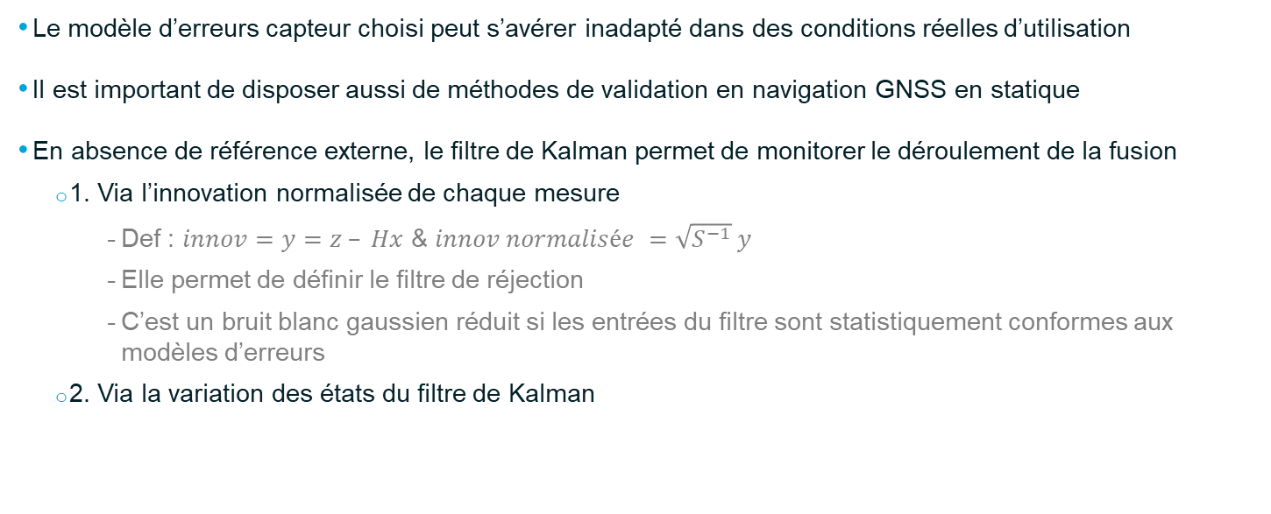
Validation d’un modèle d’erreur
Pour un produit existant
Le modèle d’erreurs capteur choisi peut s’avérer inadapté dans des conditions réelles d’utilisation
Il est important de disposer aussi de méthodes de validation en navigation GNSS en statique
En absence de référence externe, le filtre de Kalman permet de monitorer le déroulement de la fusion
  1. Via l’innovation normalisée de chaque mesure
    Def : $innov=y=z – Hx$ & $innov normalisée =\sqrt{S^{−1}} y$
    Elle permet de définir le filtre de réjection
    C’est un bruit blanc gaussien réduit si les entrées du filtre sont statistiquement conformes aux modèles d’erreurs
  2. Via la variation des états du filtre de Kalman

Slide 6
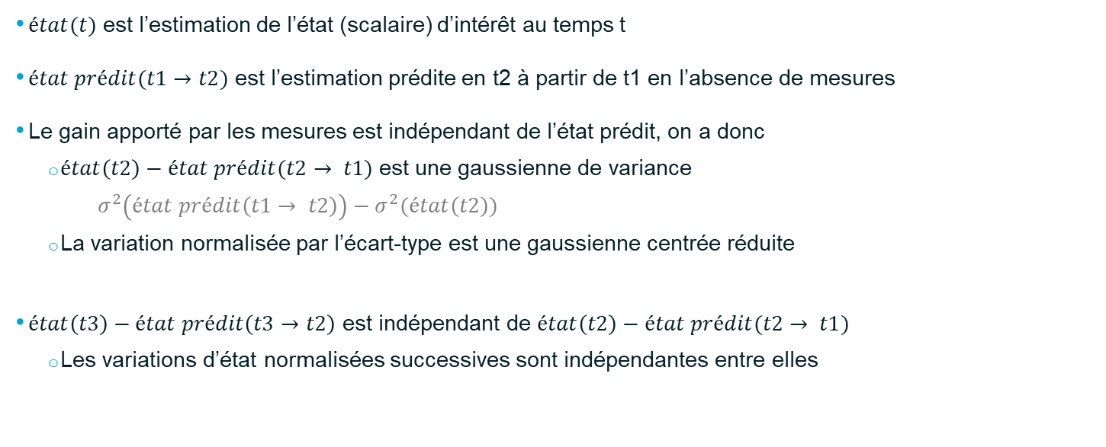
Variations des états du filtre de Kalman
Théorie
$état(t)$ est l’estimation de l’état (scalaire) d’intérêt au temps t
$état prédit(t1→t2)$ est l’estimation prédite en t2 à partir de t1 en l’absence de mesures
Le gain apporté par les mesures est indépendant de l’état prédit, on a donc
  $état\left(t2\right)−état prédit(t2→ t1)$ est une gaussienne de variance
    $σ^{2}\left(état prédit\left(t1→ t2\right)\right)−σ^{2}(état\left(t2\right))$
  La variation normalisée par l’écart-type est une gaussienne centrée réduite
$état\left(t3\right)−état prédit\left(t3→t2\right)$ est indépendant de $état\left(t2\right)−état prédit(t2→ t1)$
  Les variations d’état normalisées successives sont indépendantes entre elles

Slide 7
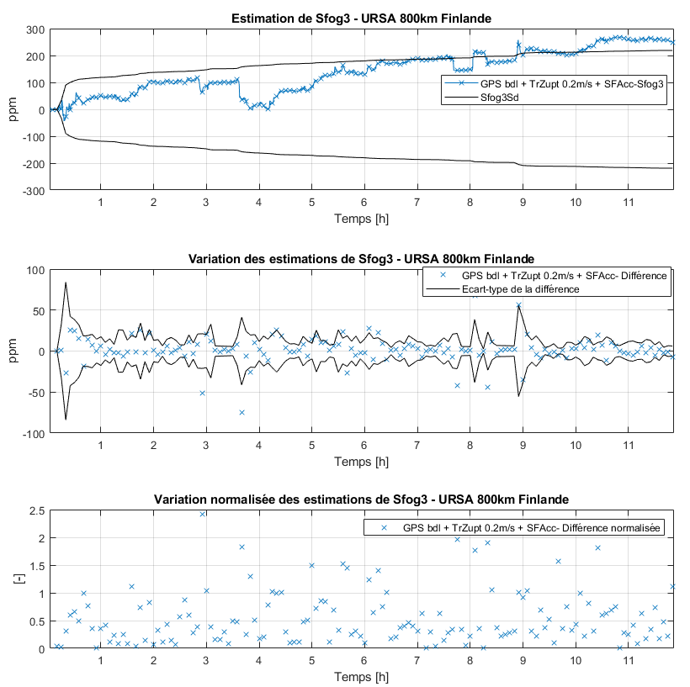
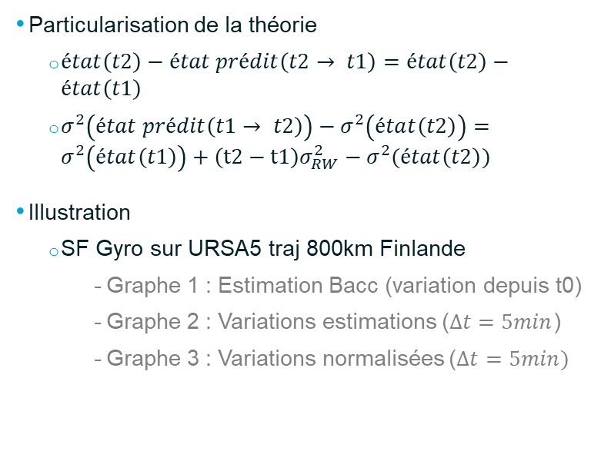
Variations des états du filtre de Kalman
Cas d’un état modélisé par une marche aléatoire
Particularisation de la théorie
  $état\left(t2\right)−état prédit\left(t2→ t1\right)=état\left(t2\right)−état\left(t1\right)$
  $σ^{2}\left(état prédit\left(t1→ t2\right)\right)−σ^{2}\left(état\left(t2\right)\right)=σ^{2}\left(état\left(t1\right)\right)+\left(t2−t1\right)σ_{RW}^{2}−σ^{2}(état\left(t2\right))$
Illustration
  SF Gyro sur URSA5 traj 800km Finlande
    Graphe 1 : Estimation Bacc (variation depuis t0)
    Graphe 2 : Variations estimations ($Δt=5min$)
    Graphe 3 : Variations normalisées ($Δt=5min$)

Slide 8
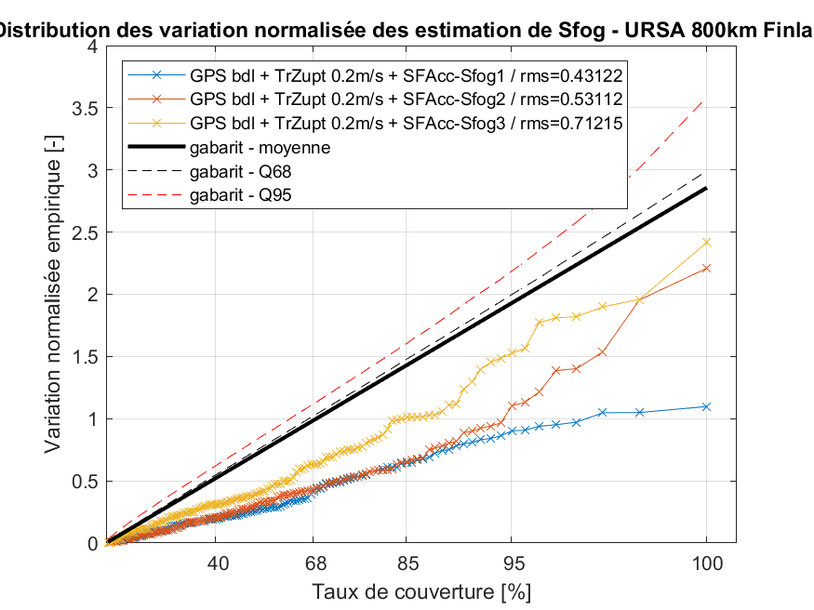
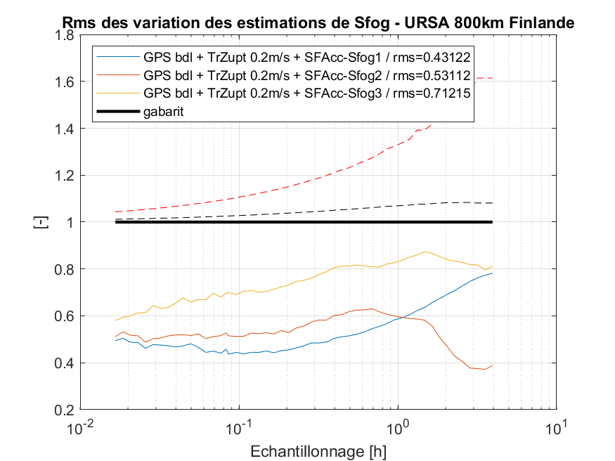
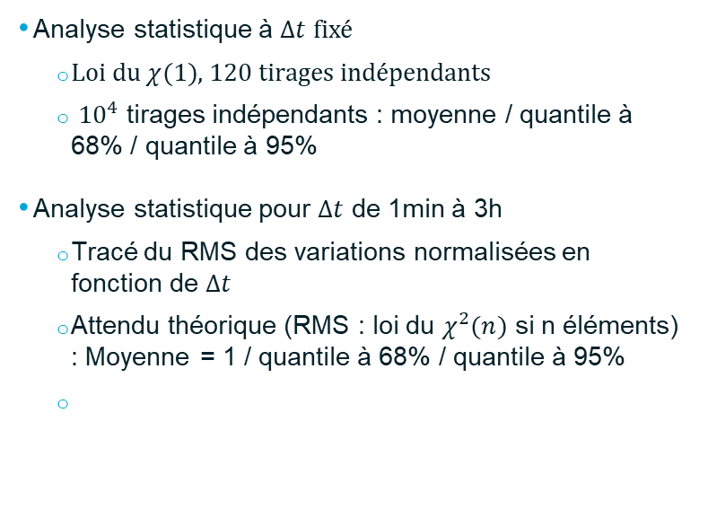
Variations des états du filtre de Kalman
Cas d’un état modélisé par une marche aléatoire
Analyse statistique à $Δt$ fixé
  Loi du $χ(1)$, 120 tirages indépendants
  ${10}^{4}$ tirages indépendants : moyenne / quantile à 68% / quantile à 95%
Analyse statistique pour $Δt$ de 1min à 3h
  Tracé du RMS des variations normalisées en fonction de $Δt$
  Attendu théorique (RMS : loi du $χ^{2}(n)$ si n éléments) : Moyenne = 1 / quantile à 68% / quantile à 95%

Slide 9
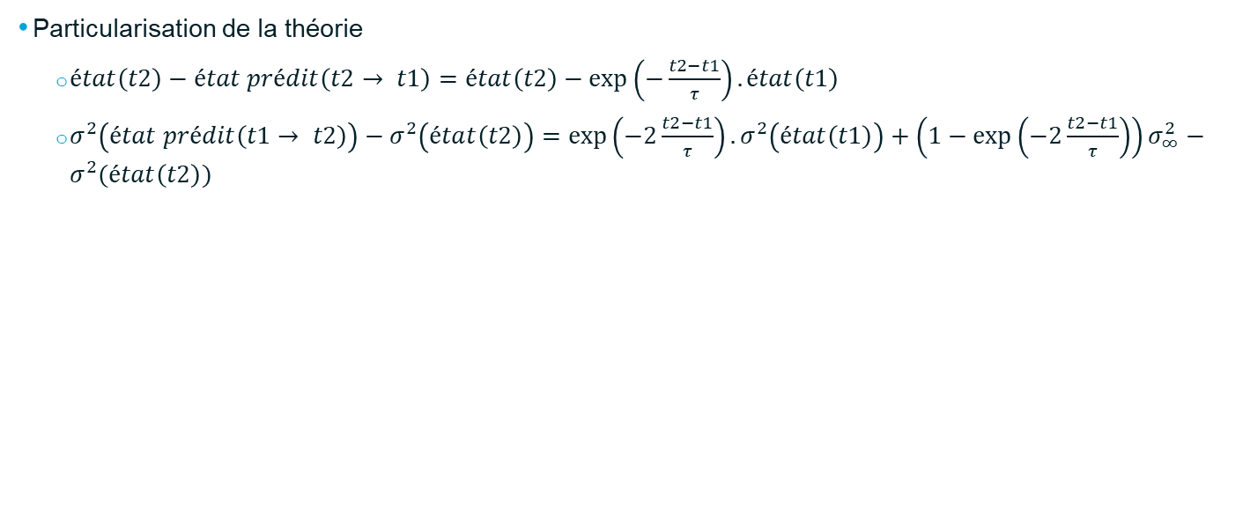
Variations des états du filtre de Kalman
état modélisé par un bruit corrélé temporellement
Particularisation de la théorie
  $état\left(t2\right)−état prédit\left(t2→ t1\right)=état\left(t2\right)−\exp\left(−\frac{t2−t1}{τ}\right). état\left(t1\right)$
  $σ^{2}\left(état prédit\left(t1→ t2\right)\right)−σ^{2}\left(état\left(t2\right)\right)=\exp\left(−2\frac{t2−t1}{τ}\right).σ^{2}\left(état\left(t1\right)\right)+\left(1−\exp\left(−2\frac{t2−t1}{τ}\right)\right)σ_{∞}^{2}−σ^{2}(état\left(t2\right))$
La méthode s’applique à tout état
Pas à PVA en pratique car propagation complexe

Slide 10
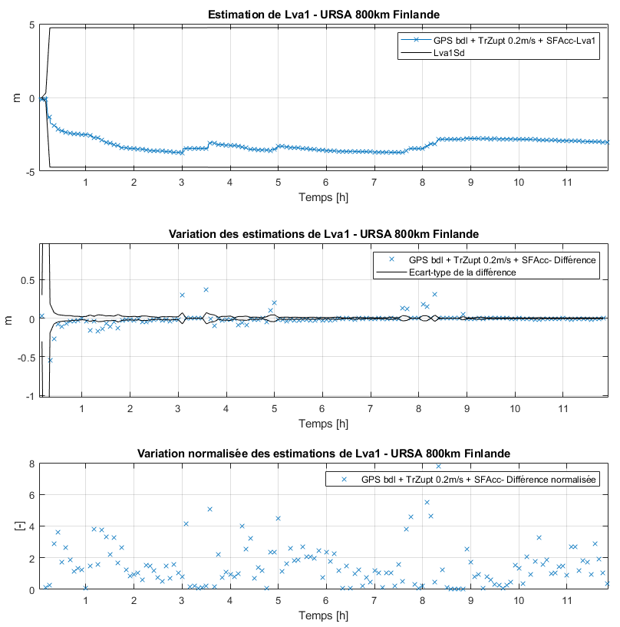
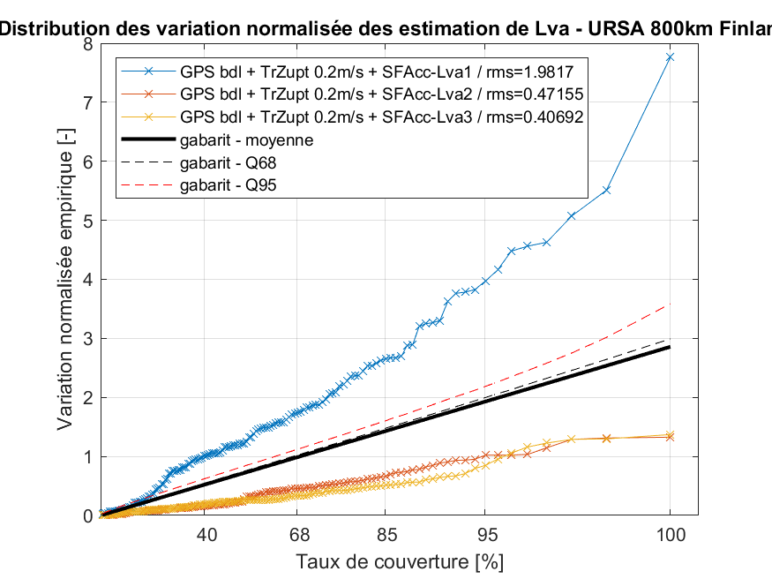
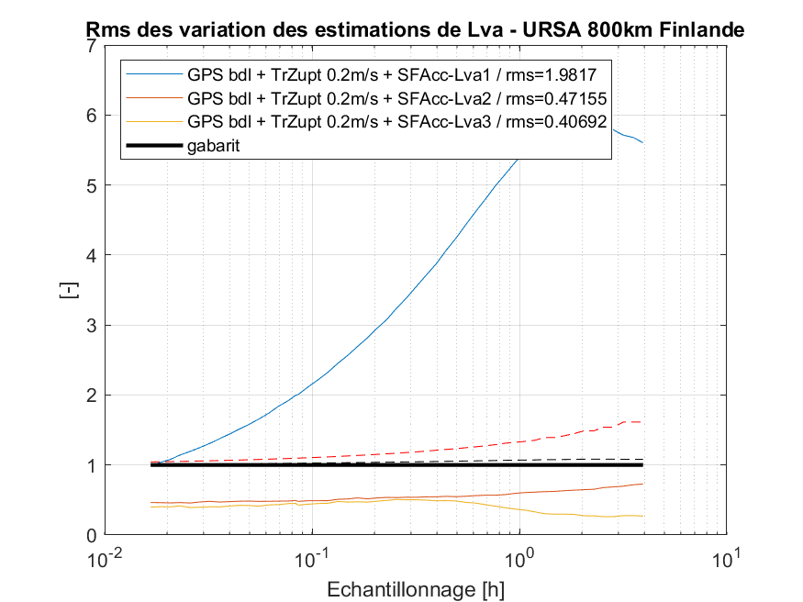
Exemple d’application
Bras de levier avant du GPS
Même traj (URSA 800km)
  Variations statistiquement aberrantes du bras de levier avant
    Assez visible sur l’estimation temporelle
    Très visible sur les 2 figures de statistique
  La comparaison au gabarit donne un critère quantitatif et automatisable

Slide 11
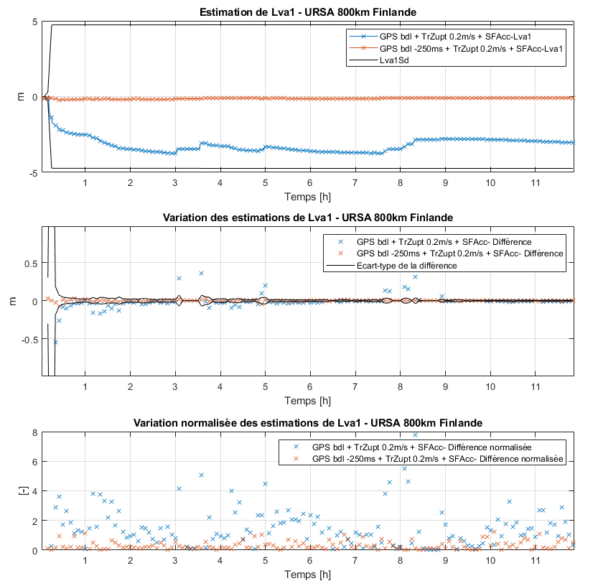
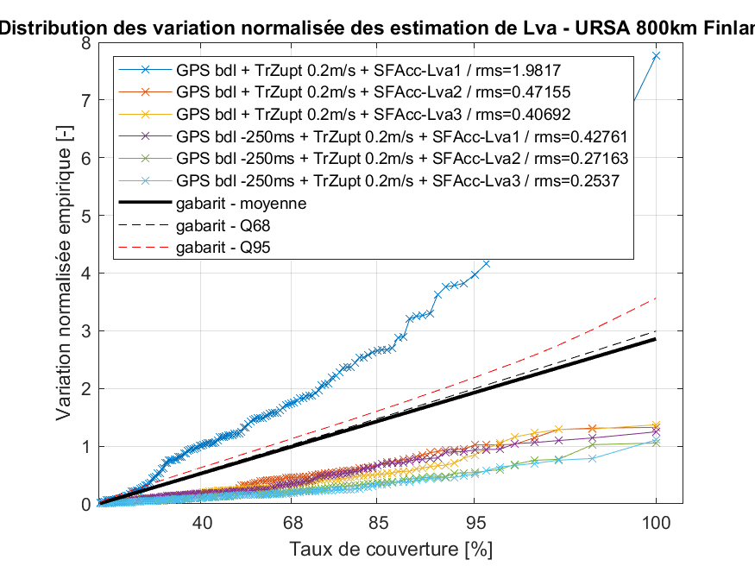
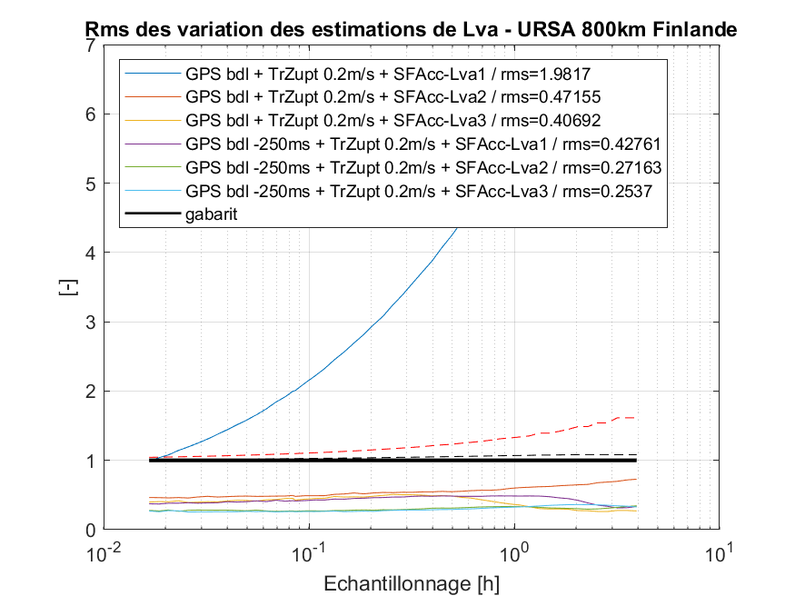
Exemple d’application
Bras de levier avant du GPS
Solution : -250ms sur GPS ; à diagnostiquer en système
  Impact également autres grandeurs (Bacc avant, etc)
La méthode de validation ne permet pas d’identifier directement le problème mais donne de précieuses indications

Slide 12
Conclusion
Déploiement de la méthode
Intérêt : Automatisation possible de la validation du modèle d’erreur interne, au-delà de ses effets sur PVA
  Pour la maintenance
    Permet d’indiquer des causes racines de run INS défaillants
  Pour le dev/optimisation de modèle
    Permet d’exploiter de manière optimale des données : une erreur interne peut avoir peu d’effet sur PVA pour une mise en œuvre et beaucoup pour une autre
La méthode est développée pour tous les états IMU/TrZupt (sauf ferroviaire)/GPS
Elle peut facilement être étendue aux autres capteurs et ajoutée dans les tests autos, très utile pour qualifier de nouveaux modèles d’erreurs capteurs
Attention : la méthode ne supporte pas les biais minimum, il faudrait pour cela sortir les bruits de propagation injectés

